Slide 1

DataWarehouse
Introducción

Slide 2
Sistemas de información operacionales
En la actualidad, las tecnologías de la información han automatizado los procesos de carácter típicamente repetitivo o administrativo, haciendo uso de lo que llamaremos sistemas de información operacionales.
Entendemos por aplicaciones operacionales, aquellas que resuelven las necesidades de funcionamiento de la empresa.
En este tipo de sistemas, los conceptos más importantes son la actualización y el tiempo de respuesta.

Slide 3
Necesidades de información
Son aquellas que tienen por objeto obtener la información necesaria, que sirva de base para la toma de decisiones tanto a escala estratégica como táctica.
Estas necesidades de información se basan en gran medida en el análisis de un número ingente de datos, en el que es tan importante el obtener un valor muy detallado de negocio como el valor totalizado para el mismo.
Es fundamental también la visión histórica de todas las variables analizadas, y el análisis de los datos del entorno.
Estos requerimientos no son, a priori, difíciles de resolver dado que la información está efectivamente en los sistemas operacionales.
Cualquier actividad que realiza la empresa está reflejada de forma minuciosa en sus bases de datos.

Slide 4
Problemas con las necesidades de información
En primer lugar, al realizar consultas masivas de información (con el fin de conseguir el ratio, valor agrupado o grupo de valores solicitados), se puede ver perjudicado el nivel de servicio del resto de sistemas, dado que las consultas de las que estamos hablando, suelen ser bastante costosas en recursos.
Además, las necesidades se ven insatisfechas por la limitada flexibilidad a la hora de navegar por la información y a su inconsistencia debido a la falta de una visión global (cada visión particular del dato está almacenada en el sistema operacional que lo gestiona).

Slide 5
Centro de Información
En esta situación, el siguiente paso evolutivo ha venido siendo la generación de un entorno gemelo del operativo, que se ha denominado comúnmente Centro de Información,
La información se refresca con menor periodicidad que en los entornos operacionales y los requerimientos en el nivel de servicio al usuario son más flexibles.

Slide 6
Centro de Información
Con esta estrategia se resuelve el problema de la planificación de recursos ya que las aplicaciones que precisan un nivel de servicio alto usan el entorno operacional y las que precisan consultas masivas de información trabajan en el Centro de Información.
Otro beneficio de este nuevo entorno, es la no inferencia con las aplicaciones operacionales

Slide 7
Centro de Información
La información mantiene la misma estructura que en las aplicaciones operacionales por lo que este tipo de consultas debe acceder a multitud de lugares para obtener el conjunto de datos deseado.
El tiempo de respuesta a las solicitudes de información es excesivamente elevado.
Adicionalmente, al proceder la información de distintos sistemas, con visiones distintas y distintos objetivos, en muchas ocasiones no es posible obtener la información deseada de una forma fácil y además carece de la necesaria fiabilidad

Slide 8
¿Qué es un DataWarehouse?

Slide 9
Definición
“Un DataWarehouse es una colección de datos orientados a un tema, integrados, no volátiles, actuales e históricos, organizados para el apoyo de un proceso de toma de decisiones.”
- Bill Inmon - Using the Data Warehouse.

Slide 10
Integrado
Los datos almacenados en el Data Warehouse deben integrarse en una estructura consistente, por lo que las inconsistencias existentes entre los diversos sistemas operacionales deben ser eliminadas.
La información suele estructurarse también en diferentes niveles de detalle para adecuarse a las distintas necesidades de los usuarios.

Slide 11
Temático
Sólo los datos necesarios para el proceso de generación del conocimiento del negocio se integran desde el entorno operacional.
Los datos se organizan por temas para facilitar su acceso y entendimiento por parte de los usuarios finales.
Por ejemplo, todos los datos sobre clientes pueden ser consolidados en una única tabla del Data Warehouse. De esta forma, las peticiones de información sobre clientes serán más fáciles de responder dado que toda la información reside en el mismo lugar

Slide 12
Actual e Histórico
El tiempo es parte implícita de la información contenida en un Data Warehouse. En los sistemas operacionales, los datos siempre reflejan el estado de la actividad del negocio en el momento presente.
La información almacenada en el Data Warehouse sirve, entre otras cosas, para realizar análisis de tendencias.
El DataWarehouse se carga con los distintos valores que toma una variable en el tiempo para permitir comparaciones

Slide 13
No volátil
El almacén de información de un Data Warehouse existe para ser leído, y no modificado.
La información es por tanto permanente, significando la actualización del Data Warehouse la incorporación de los últimos valores que tomaron las distintas variables contenidas en él sin ningún tipo de acción sobre lo que ya existía.

Slide 14
Análisis multidimensional
E.F. Codd, considerado como el padre de las bases de datos relacionales, ha venido insistiendo desde principio de los noventa, que disponer de un sistema de bases de datos relacionales, no significa disponer de un soporte directo para la toma de decisiones.
Muchas de estas decisiones se basan en un análisis de naturaleza multi dimensional, que se intenta resolver con la tecnología no orientada para esta naturaleza.
Este análisis multi dimensional, parte de una visión de la información como dimensiones de negocio.

Slide 15
Dimensiones del negocio
Estas dimensiones de negocio se comprenden mejor con un ejemplo, para lo que vamos a mostrar, para un sistema de gestión de expedientes, las jerarquías que se podrían manejar dan origen a las dimensiones: zona geográfica, tipo de expediente y tiempo de resolución

Slide 16
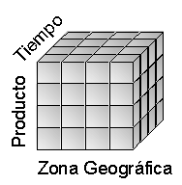

Slide 17
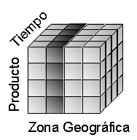
Un gerente de una zona estaría interesado en visualizar la información para su zona en el tiempo para todos los productos que distribuye, lo podría tener una representación gráfica como la siguiente:

Slide 18
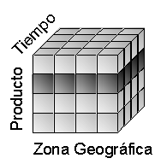
Un director de producto, sin embargo querría examinar la distribución geográfica de sus productos, para toda la información histórica almacenada en el Data Warehouse

Slide 19
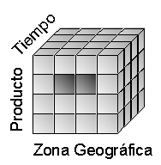
O se podría también examinar los datos en un determinado momento o una visión particularizada.

Slide 20
Metadatos
Otra característica del Data Warehouse es que contiene datos relativos a los datos, concepto que se ha venido asociando al término de metadatos.
Los metadatos permiten mantener información de la procedencia de la información, la periodicidad de refresco, su fiabilidad, forma de cálculo, etc., relativa a los datos de nuestro almacén.

Slide 21
Metadatos
Estos metadatos serán los que permitan simplificar y automatizar la obtención de la información desde los sistemas operacionales a los sistemas informacionales.

Slide 22
Objetivos de los metadatos
Soportar al usuario final, ayudándole a acceder al Data Warehouse con su propio lenguaje de negocio, indicando qué información hay y qué significado tiene. Ayudar a construir consultas, informes y análisis, mediante herramientas de navegación

Slide 23
Objetivos de los metadatos
Soportar a los responsables técnicos del Data Warehouse en aspectos de auditoría, gestión de la información histórica, administración del Data Warehouse, elaboración de programas de extracción de la información, especificación de las interfaces para la realimentación a los sistemas operacionales de los resultados obtenidos, etc.

Slide 24
Para comprender el concepto de Data Warehouse, es importante considerar los procesos que lo conforman.
A continuación se describen dichos procesos clave en la gestión de un Data Warehouse

Slide 25
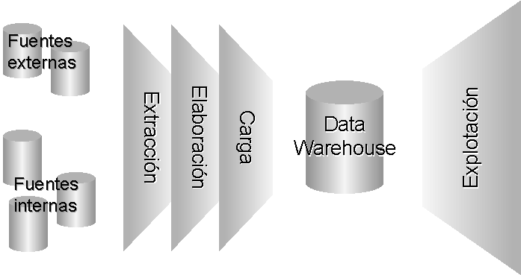

Slide 26
Procesos de un Data Warehouse
Extracción: obtención de información de las distintas fuentes tanto internas como externas.
Elaboración:filtrado, limpieza, depuración, homogeneización y agrupación de la información.
Carga:organización y actualización de los datos y los metadatos en la base de datos.
Explotación:extracción y análisis de la información en los distintos niveles de agrupación.

Slide 27
Procesos de un Data Warehouse
Desde el punto de vista del usuario, el único proceso visible es la explotación del almacén de datos, aunque el éxito del Data Warehouse radica en los tres procesos iniciales que alimentan la información del mismo y suponen el mayor porcentaje de esfuerzo (en torno a un 80%) a la hora de desarrollar el almacén.

Slide 28
Sistema tradicional vs Data Warehouse
Predomina la actualización
La actividad más importante es de tipo operativo, día a día
Predomina el proceso puntual
Mayor importancia a la estabilidad
Datos en general desagregados
Importancia del dato actual
Predomina la consulta
La actividad más importante es el análisis y la decisión estratégica
Predomina el proceso masivo
Mayor importancia al dinamismo
Datos en distintos niveles de detalle y agregación
Importancia del dato histórico

Slide 29
Sistema tradicional y Data Warehouse
Importante del tiempo de respuesta de la transacción instantánea
Estructura relacional
Usuarios de perfiles medios o bajos
Explotación de la información relacionada con la operativa de cada aplicación
Importancia de la respuesta masiva
Visión multi dimensional
Usuarios de perfiles altos
Explotación de toda la información interna y externa relacionada con el negocio

Slide 30
Desarrollo gradual
Una de las claves del éxito en la construcción de un Data Warehouse es el desarrollo de forma gradual, seleccionando a un departamento usuario como piloto y expandiendo progresivamente el almacén de datos a los demás usuarios.
Por ello es importante elegir este usuario inicial o piloto, siendo importante que sea un departamento con pocos usuarios, en el que la necesidad de este tipo de sistemas es muy alta y se puedan obtener y medir resultados a corto plazo.

Slide 31
Beneficios de utilizar DataWarehouse
Proporciona una herramienta para la toma de decisiones en cualquier área funcional, basándose en información integrada y global del negocio.
Facilita la aplicación de técnicas estadísticas de análisis y modelización para encontrar relaciones ocultas entre los datos del almacén; obteniendo un valor añadido para el negocio de dicha información.
Proporciona la capacidad de aprender de los datos del pasado y de predecir situaciones futuras en diversos escenarios.
Simplifica dentro de la empresa la implantación de sistemas de gestión integral de la relación con el cliente.
Supone una optimización tecnológica y económica en entornos de Centro de Información, estadística o de generación de informes con retornos de la inversión espectaculares

